Slide 1

Algoritmo Genético Multiobjetivo para la Optimización de la Distribución de Ayuda Humanitaria en Caso de Desastres Naturales
Robert Alonso Aduviri Choque

Slide 2
Agenda
Contexto
Formulación del modelo de optimización
Construcción de la instancia del problema
Próximos pasos
Anexos

Slide 3
Caso de aplicación

Slide 4
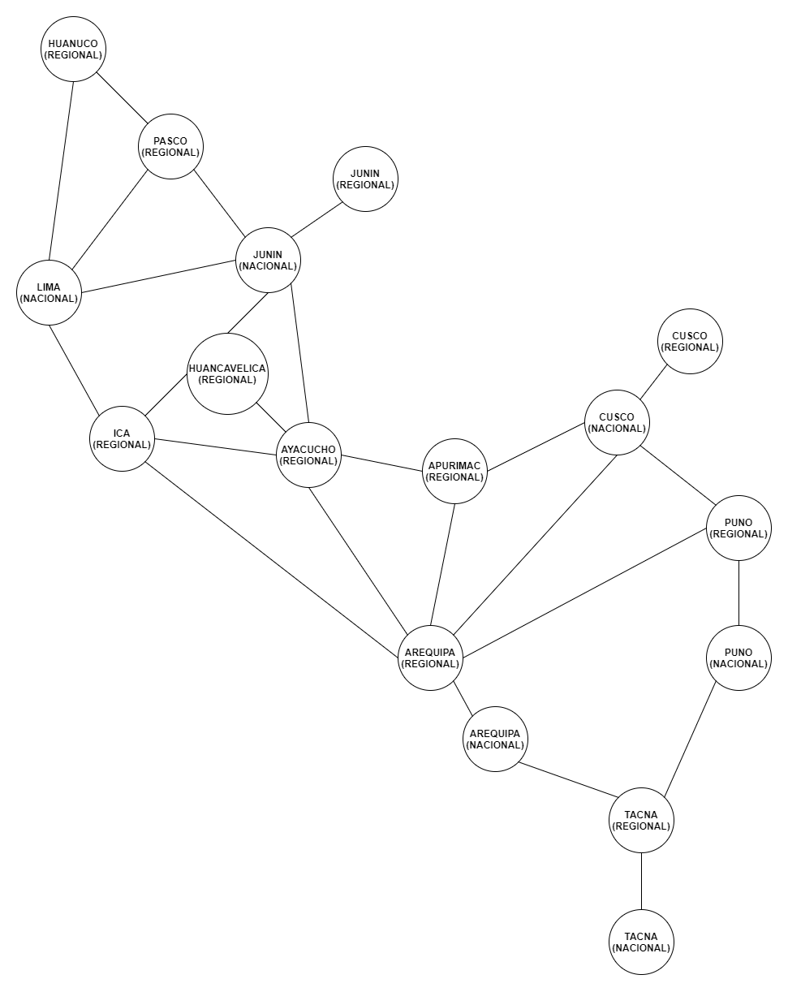




Construcción de una instancia real

Slide 5


Slide 6
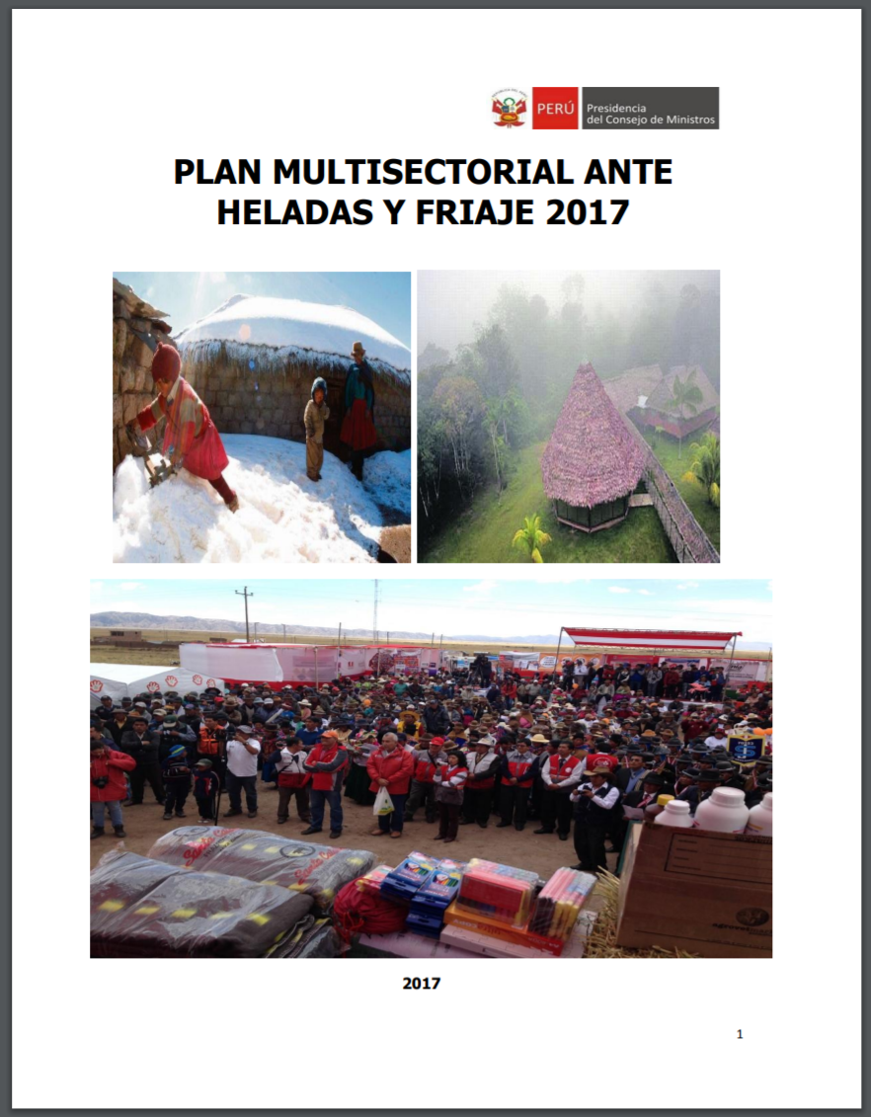

Slide 7
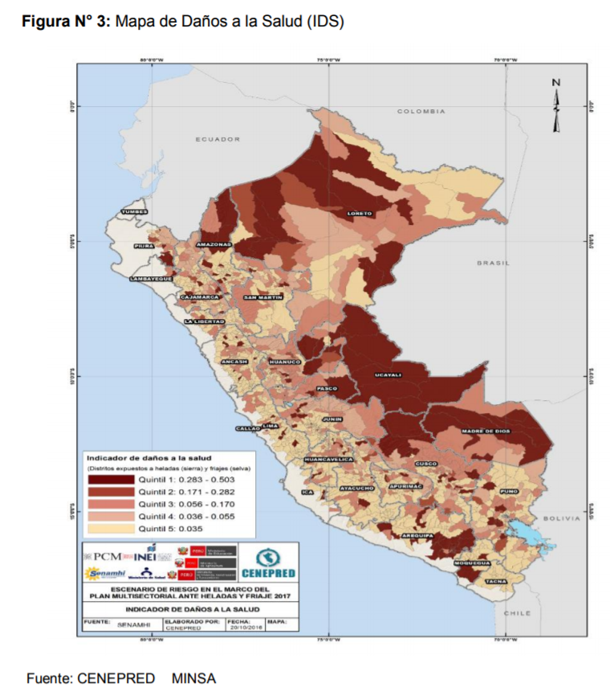
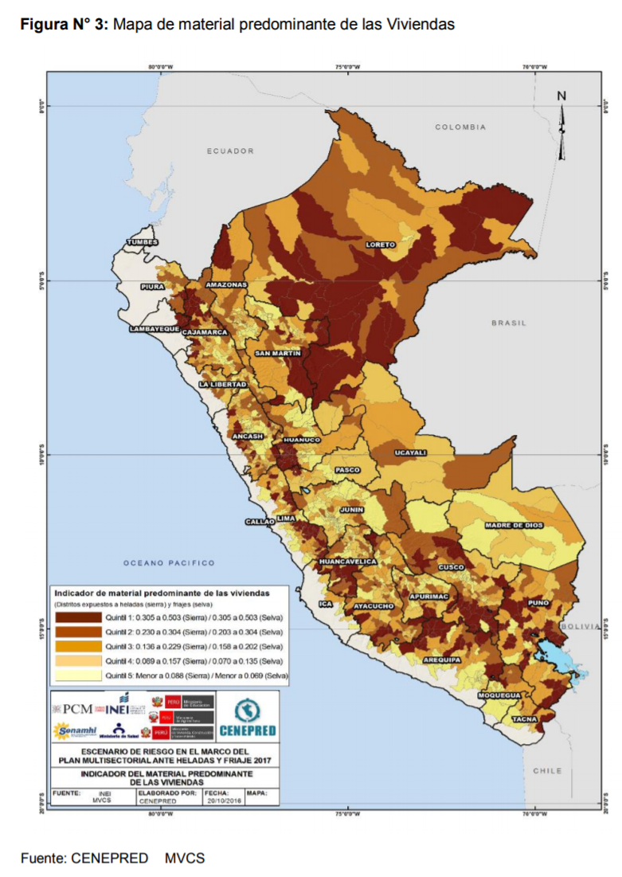
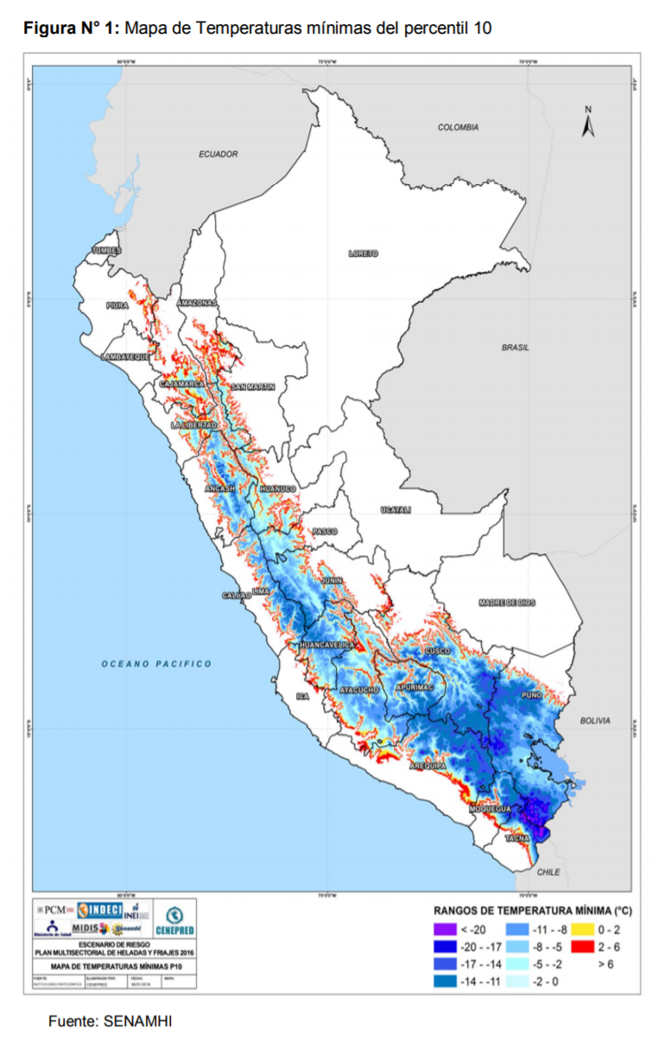
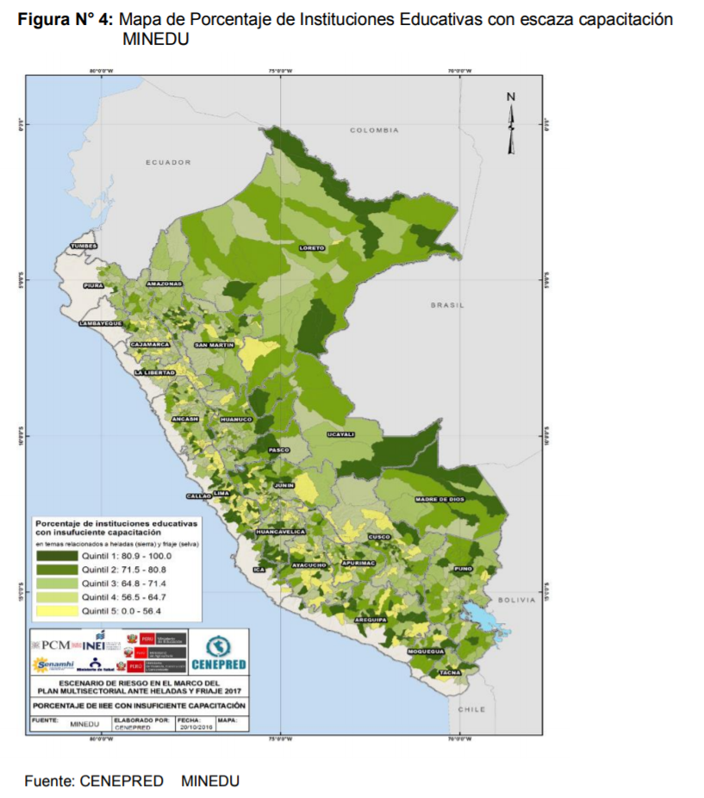
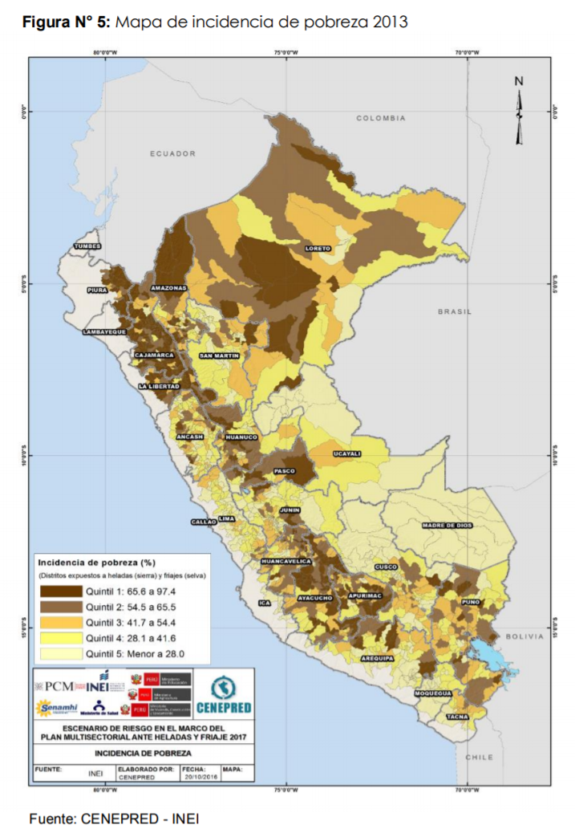
Priorización de zonas de intervención

Slide 8
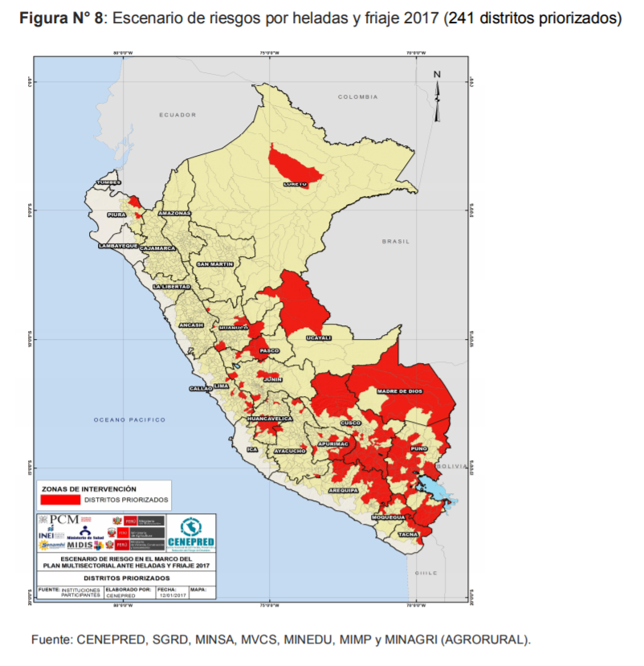

Slide 9
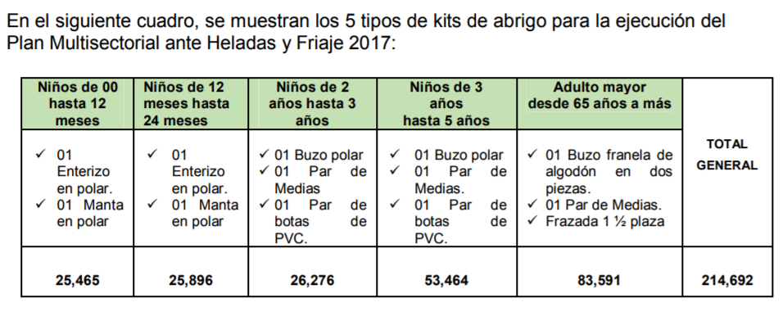
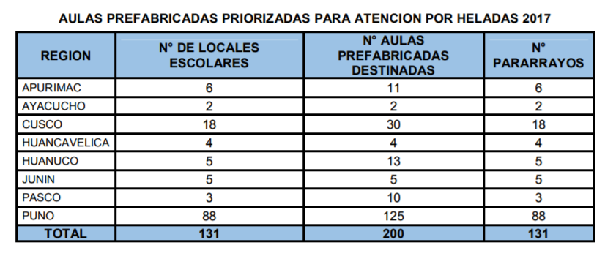
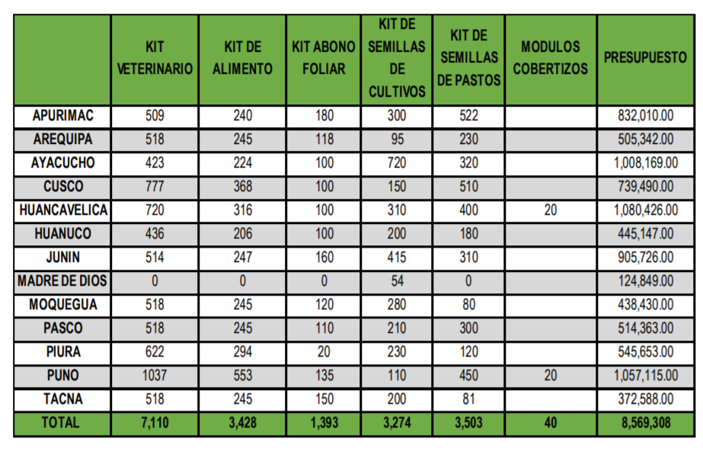
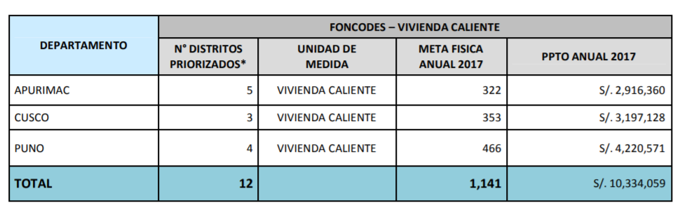
Bienes de ayuda humanitaria

Slide 10
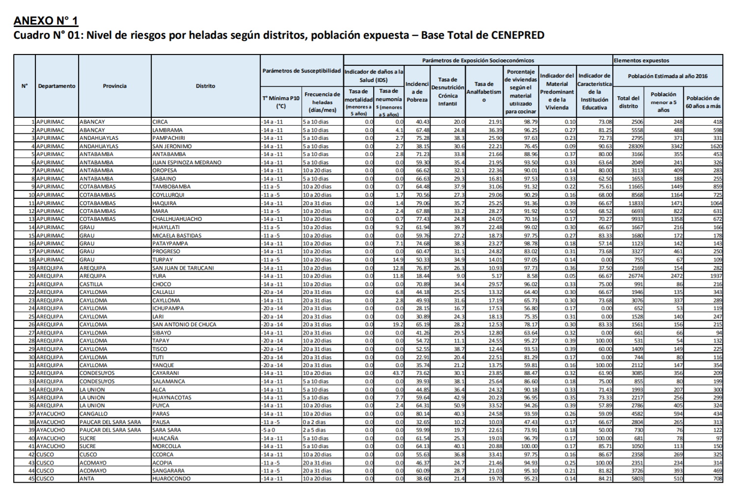
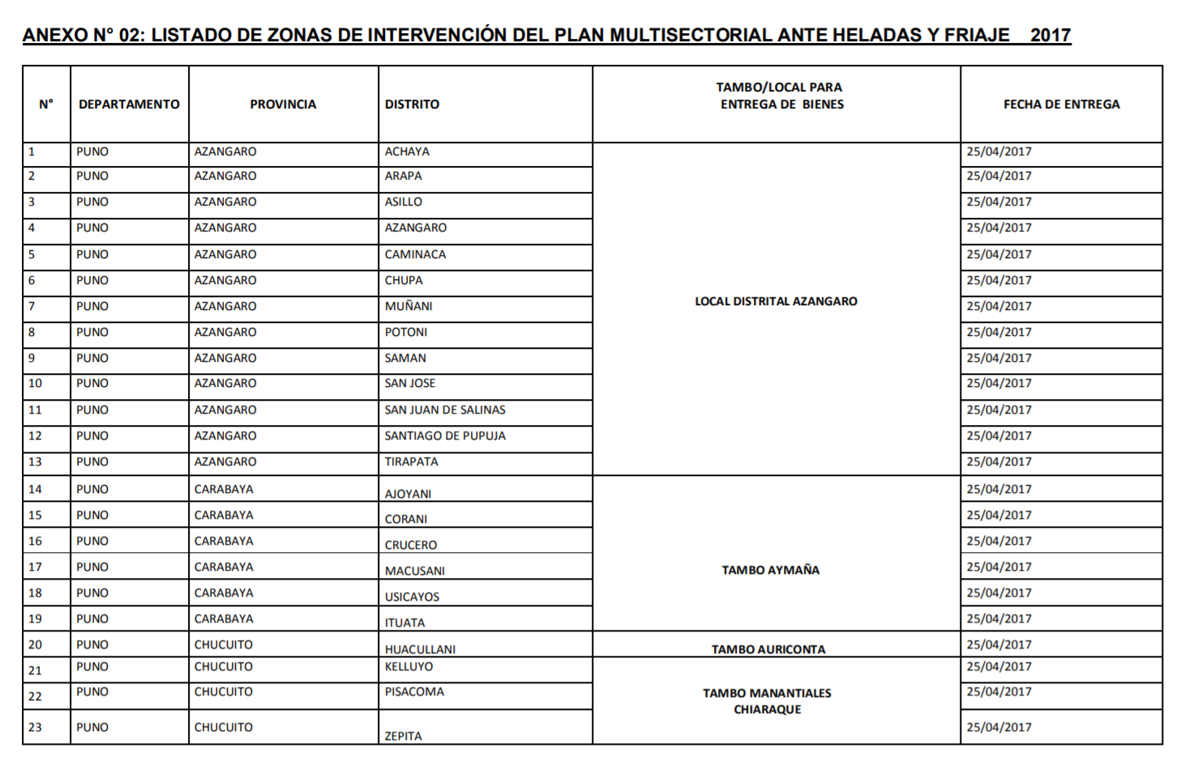
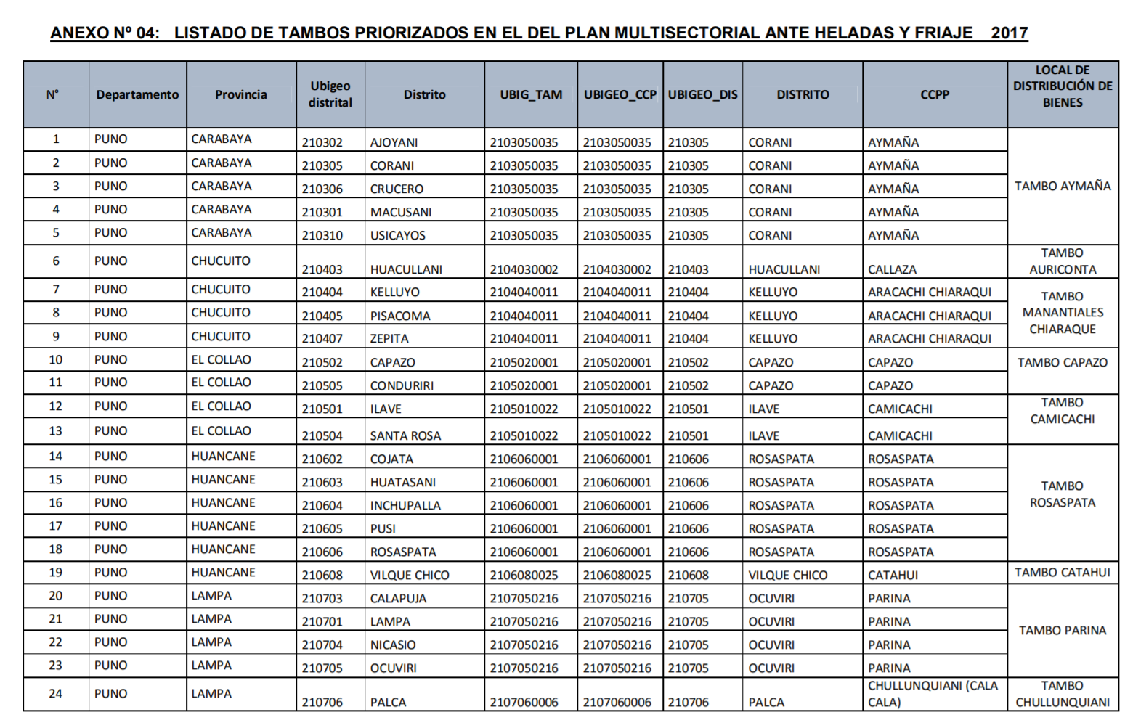
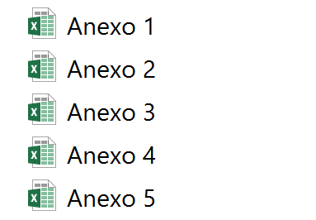
Anexos

Slide 11
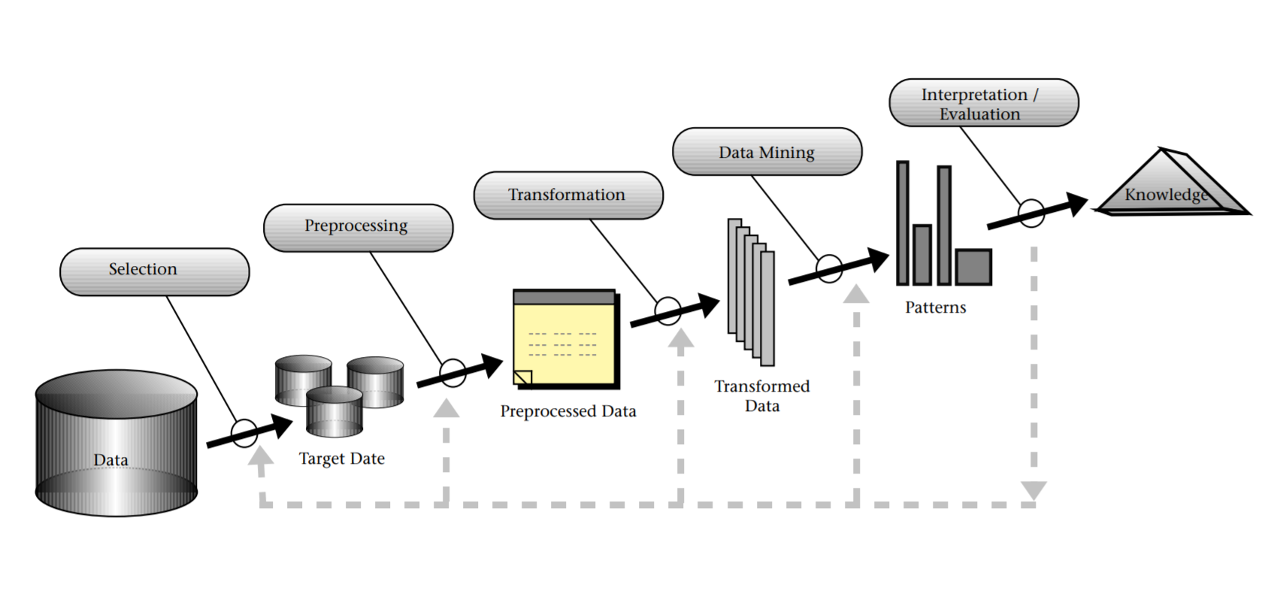
Proceso KDD
✓
An overview of the steps that compose the KDD process. (Fayyad et al. 1996a)

Slide 12
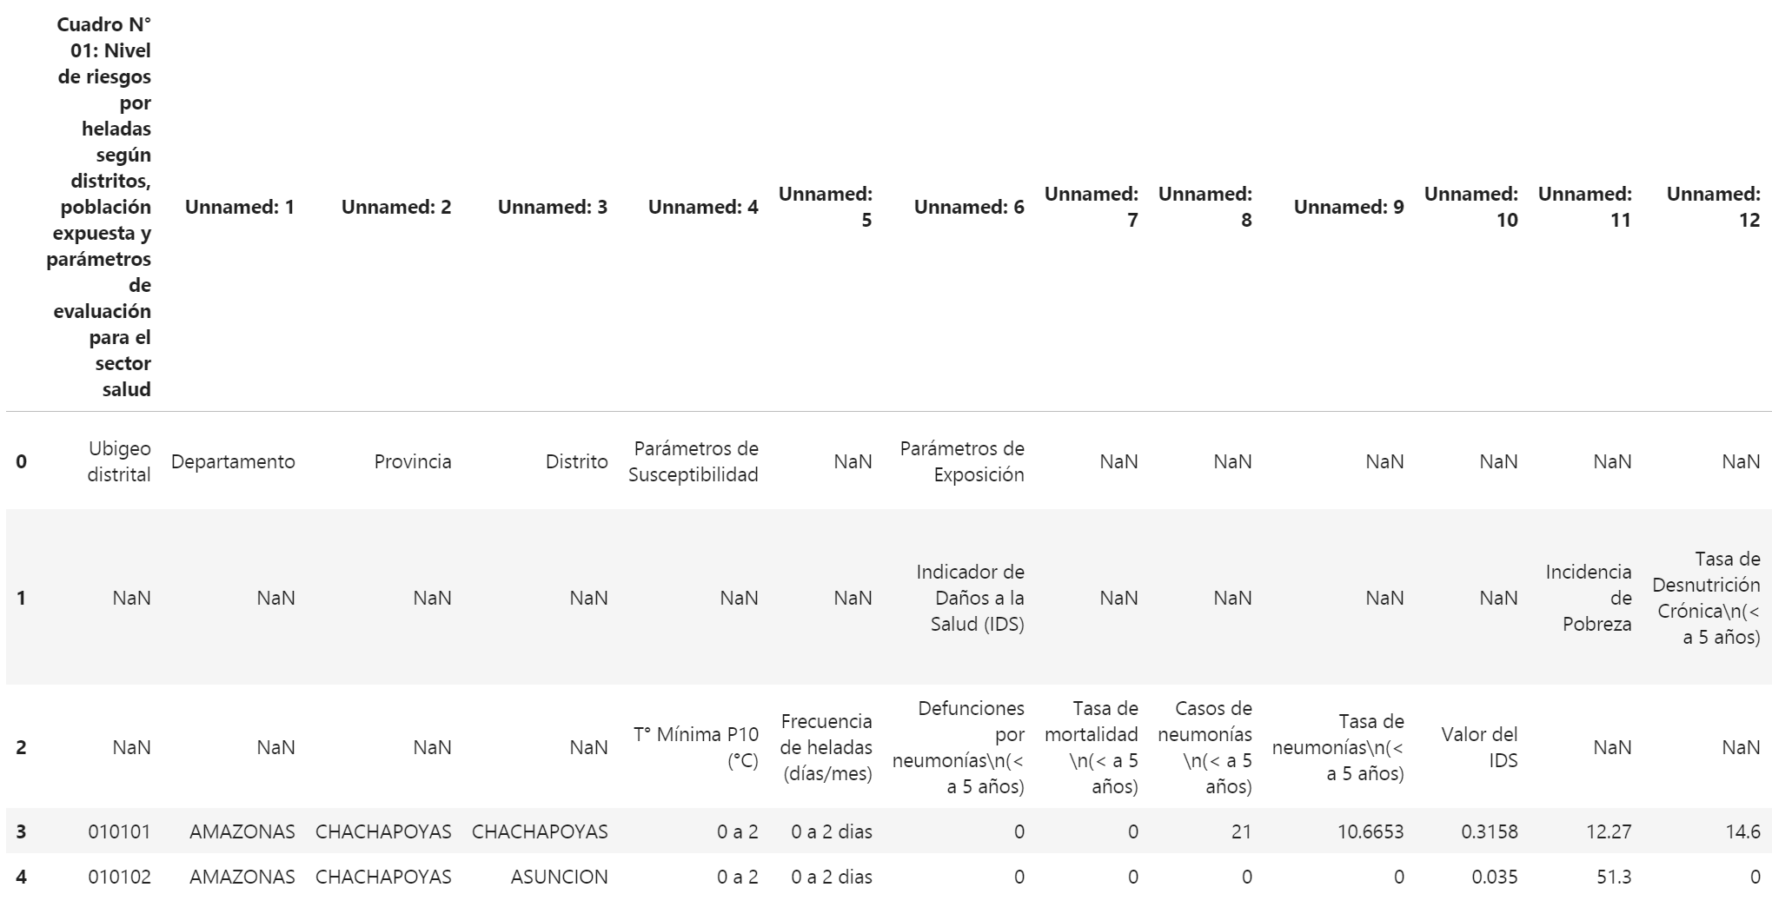
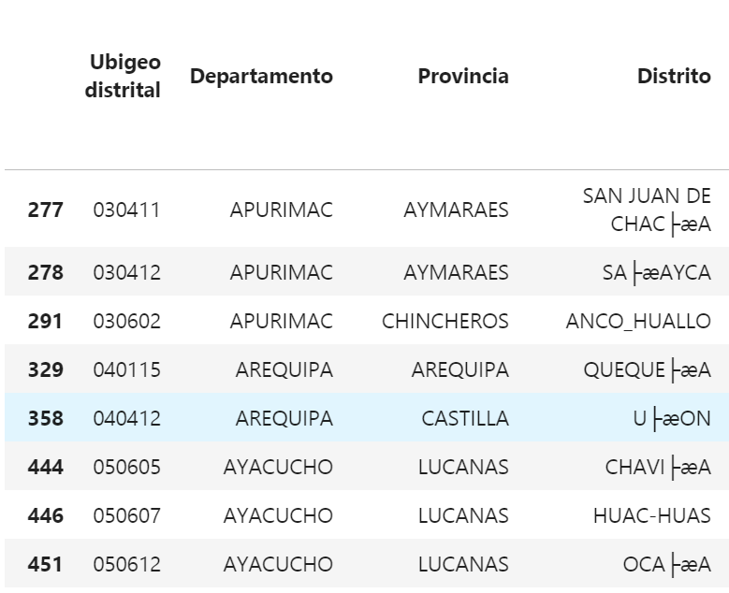
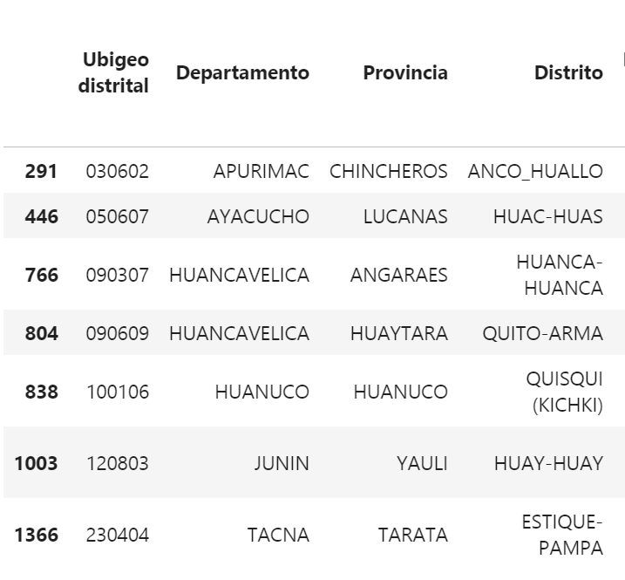
Preprocesamiento

Slide 13
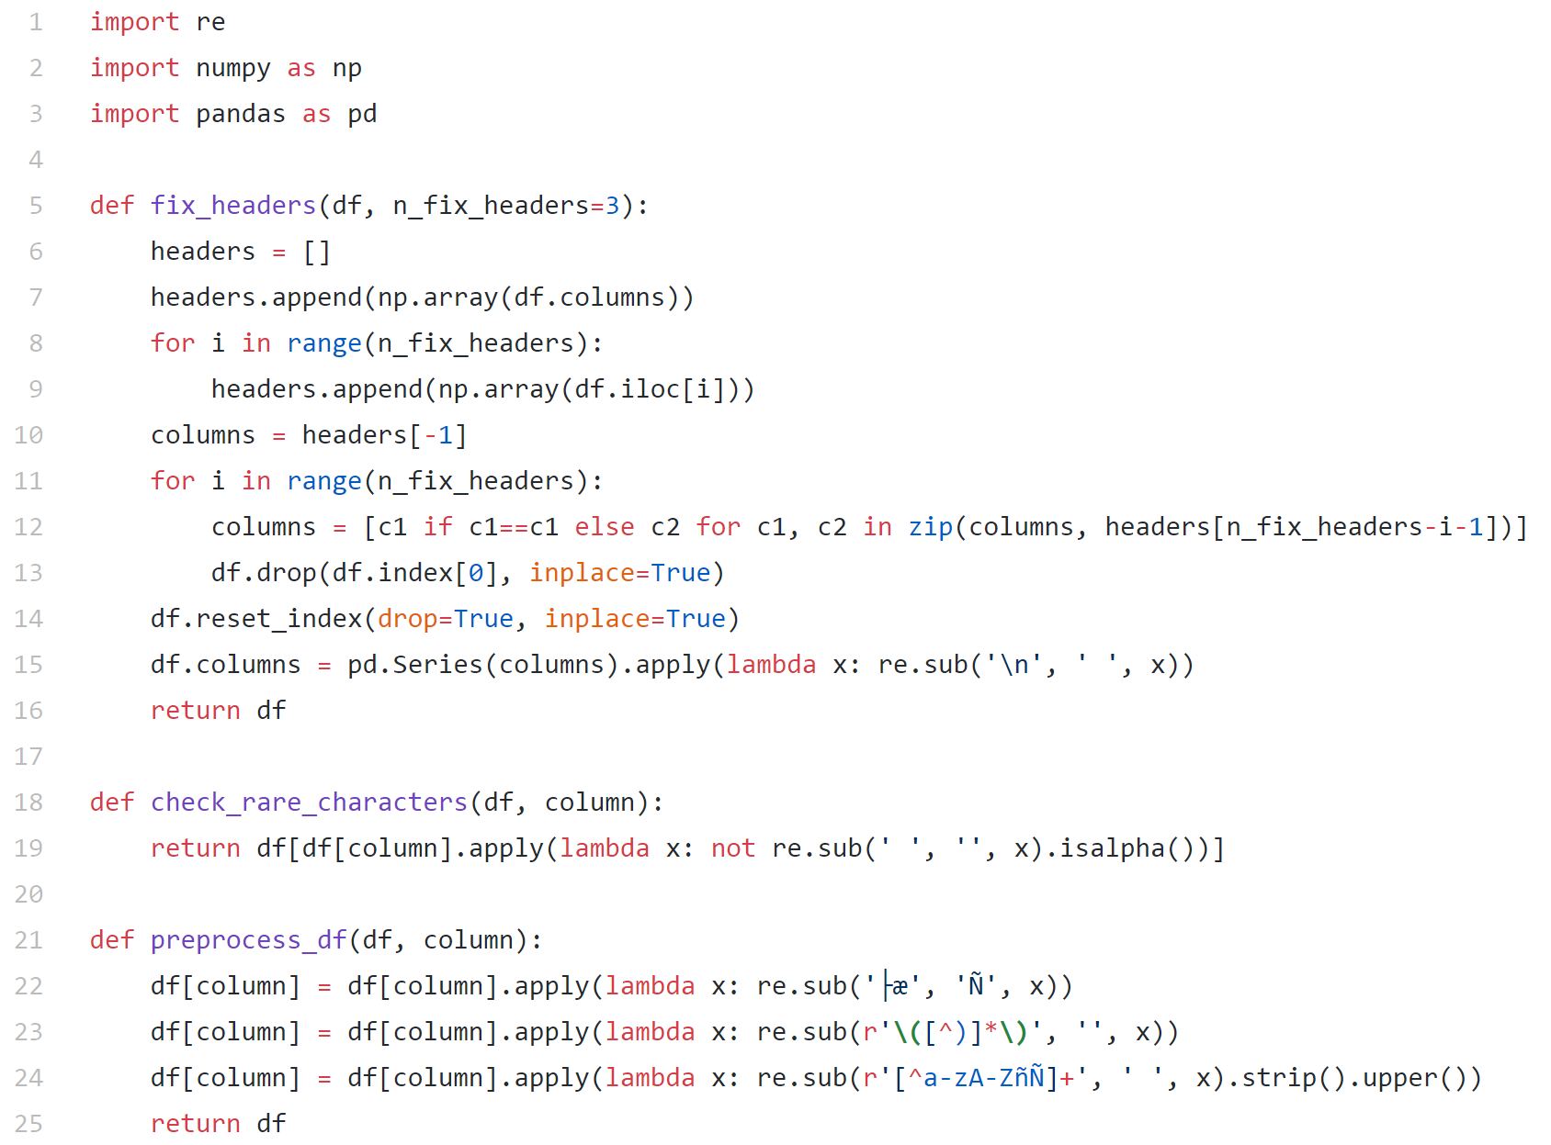
Preprocesamiento

Slide 14
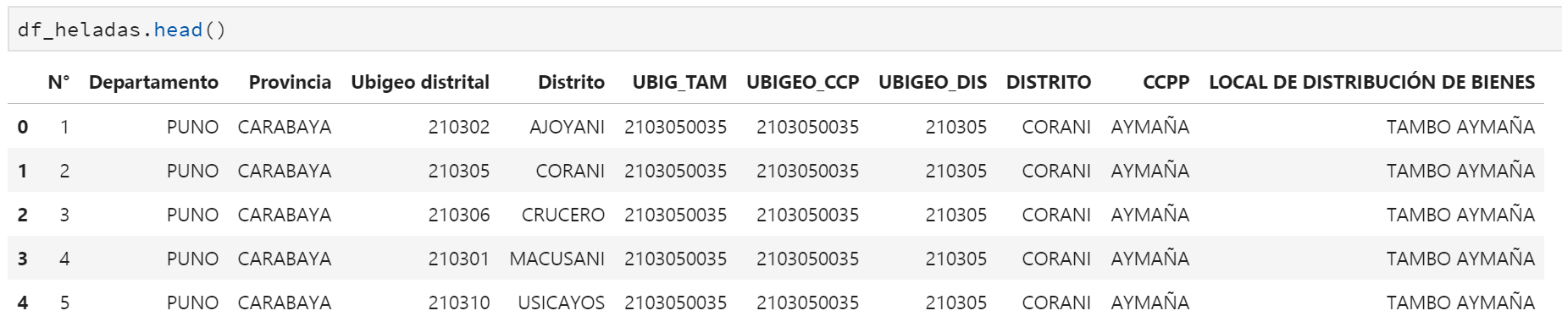
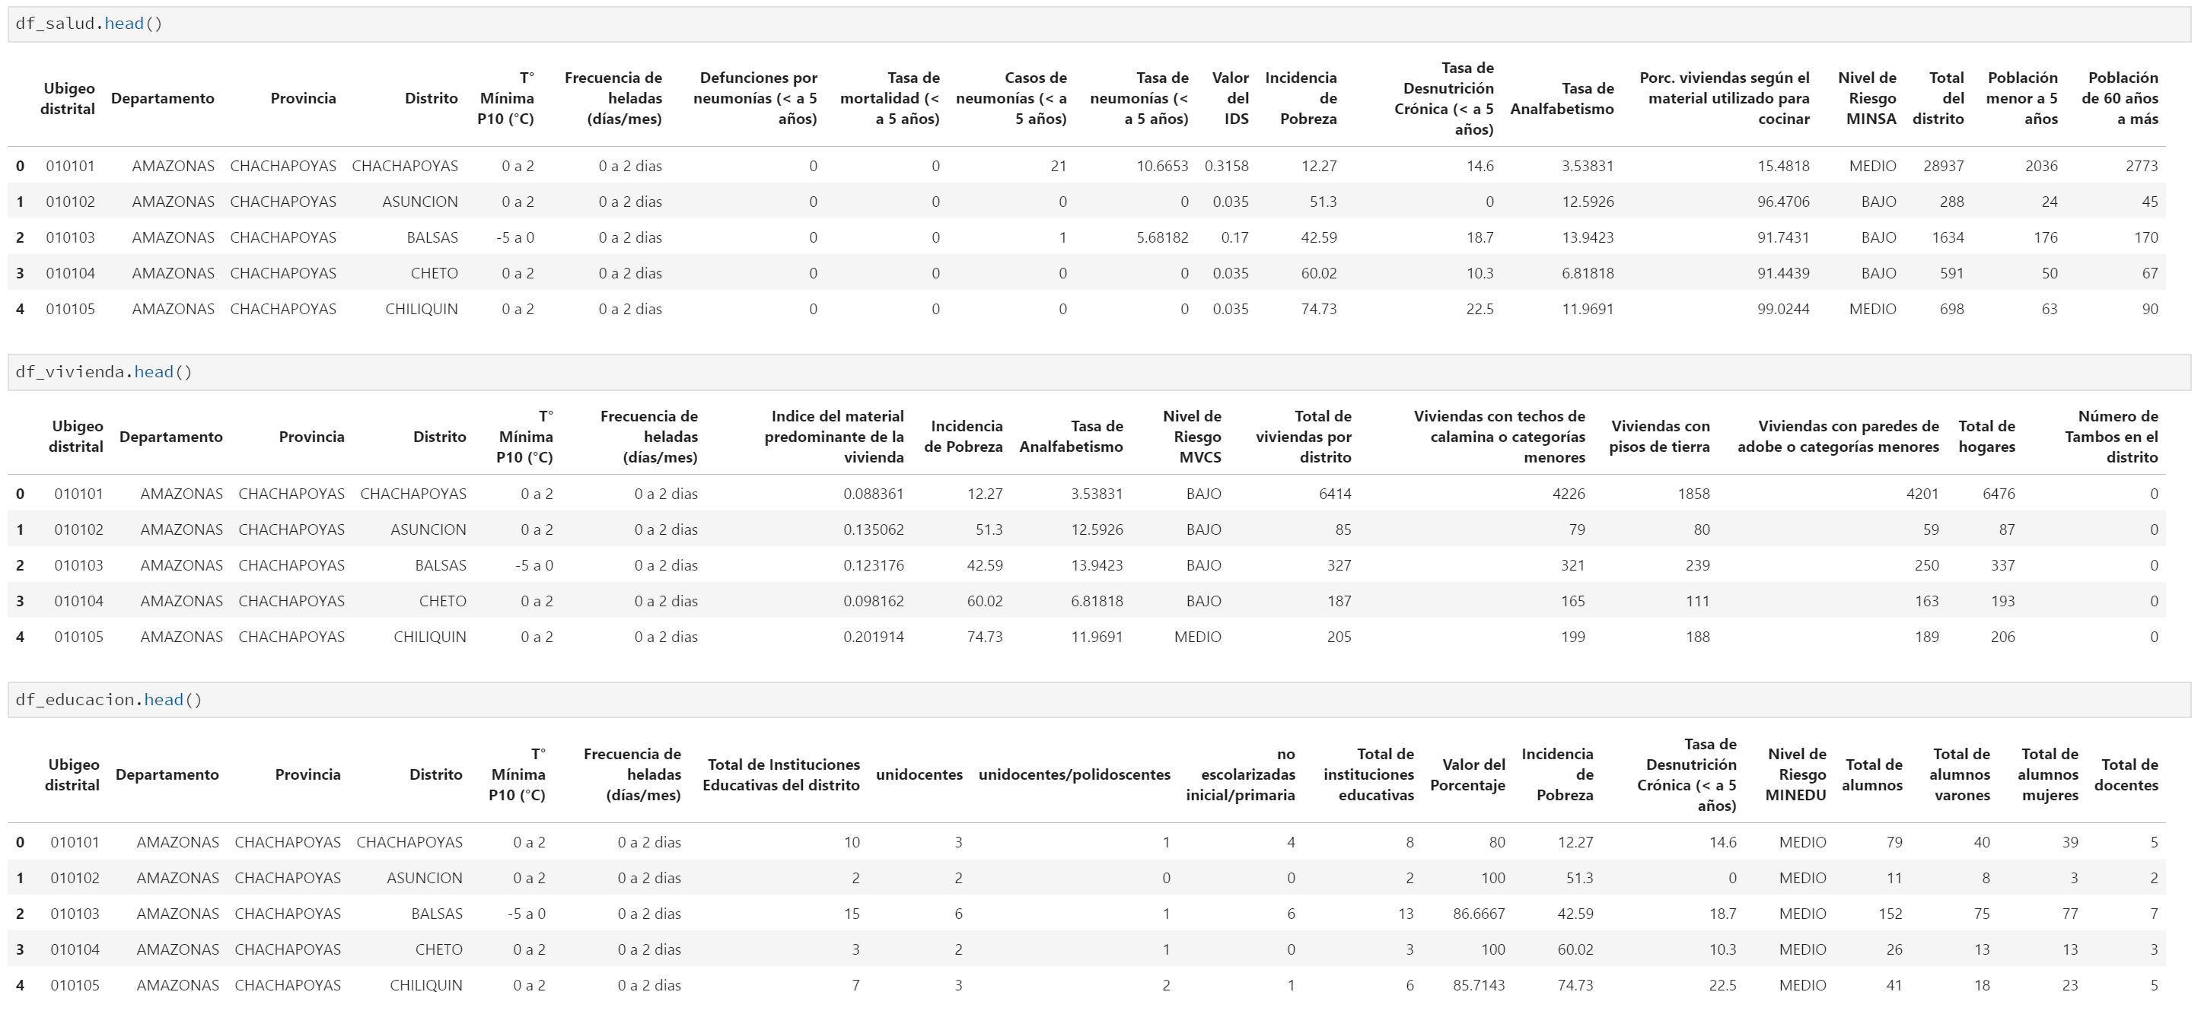
Integración

Slide 15
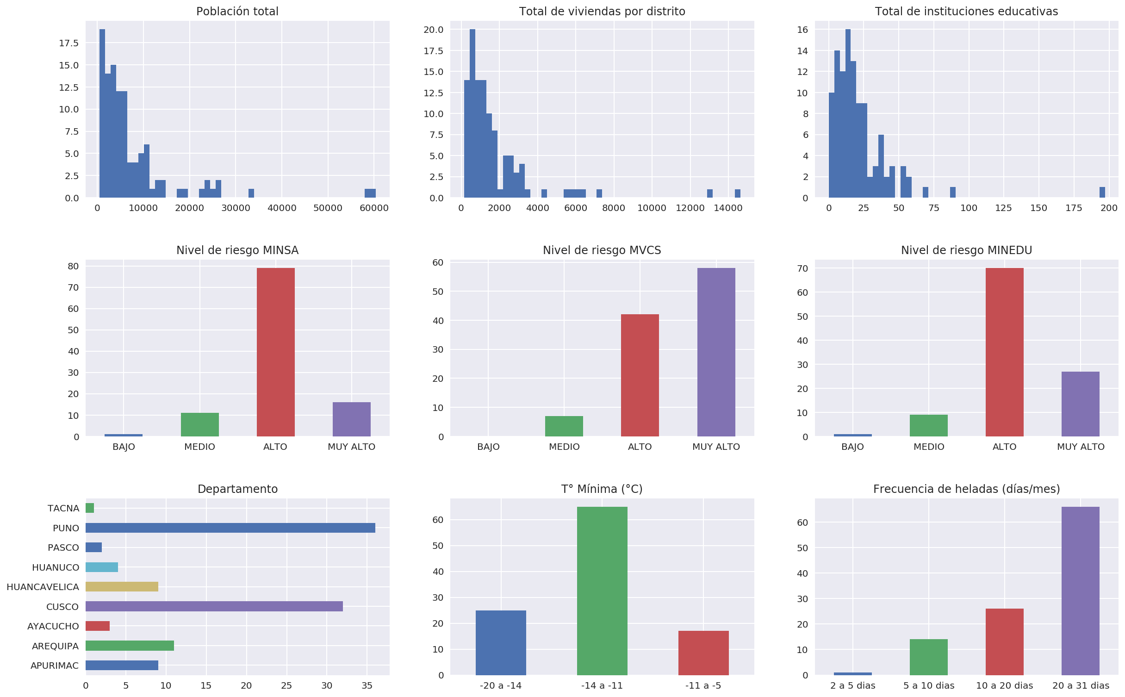
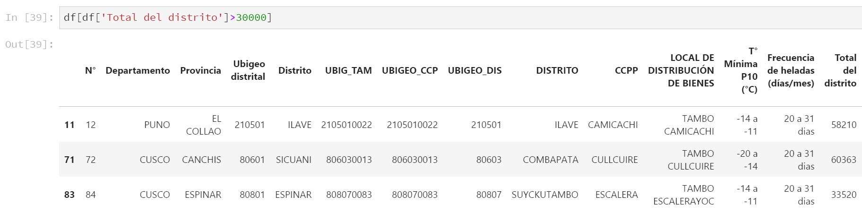
Visualización

Slide 16
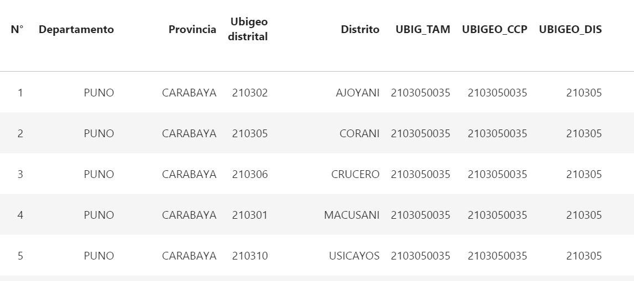
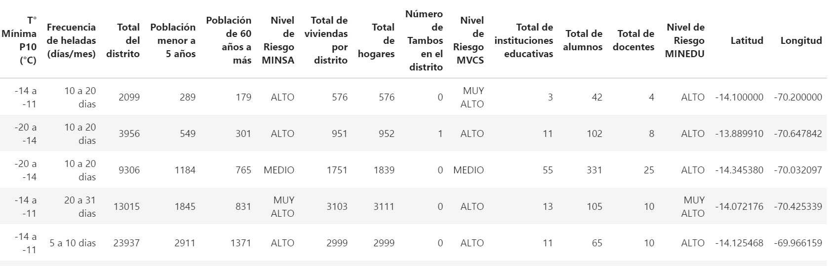

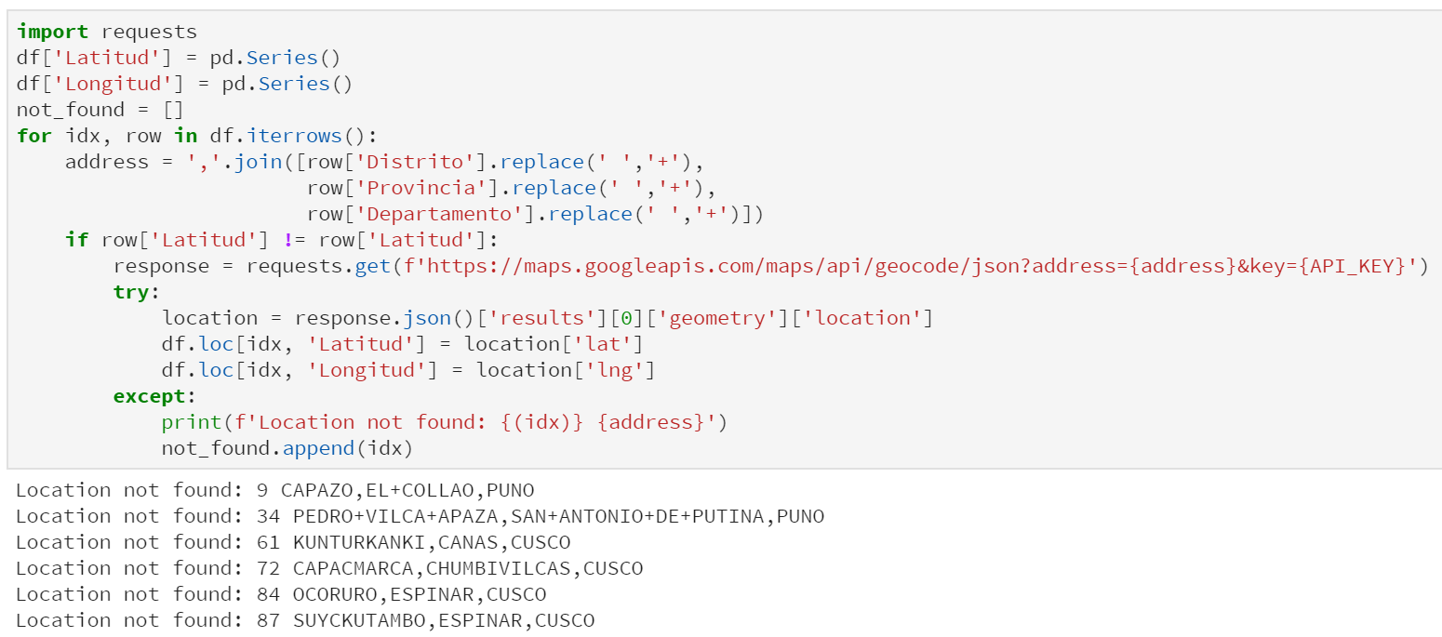
Geolocalización

Slide 17
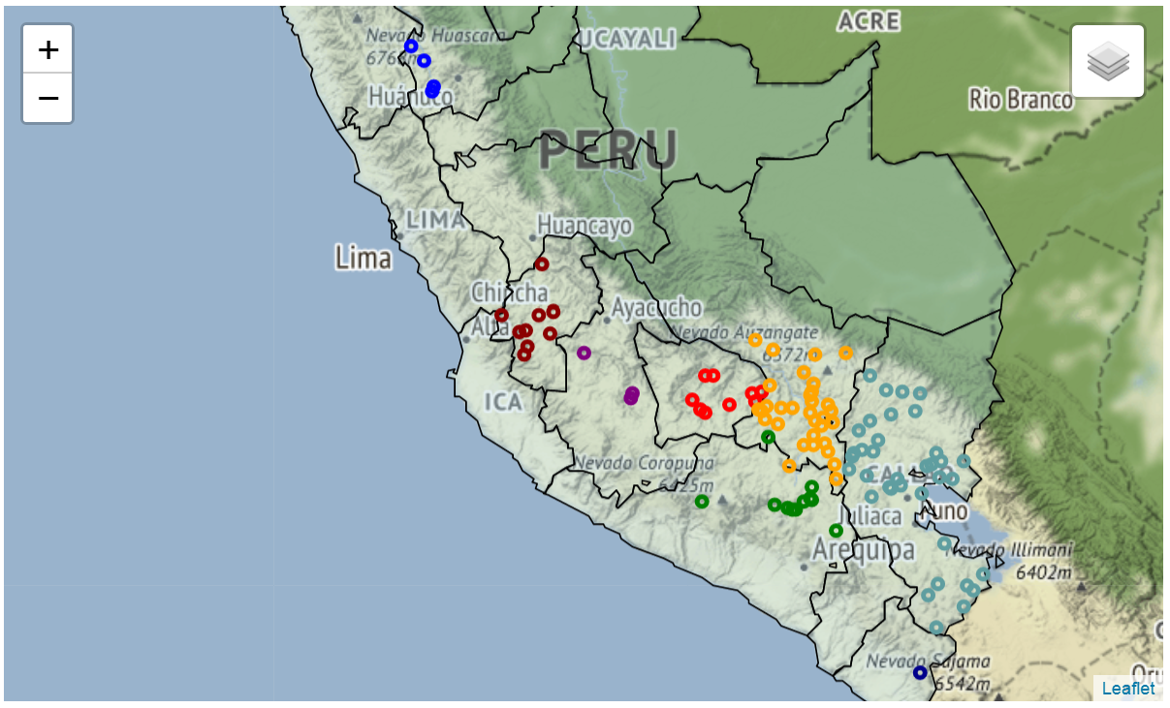
Geolocalización

Slide 18
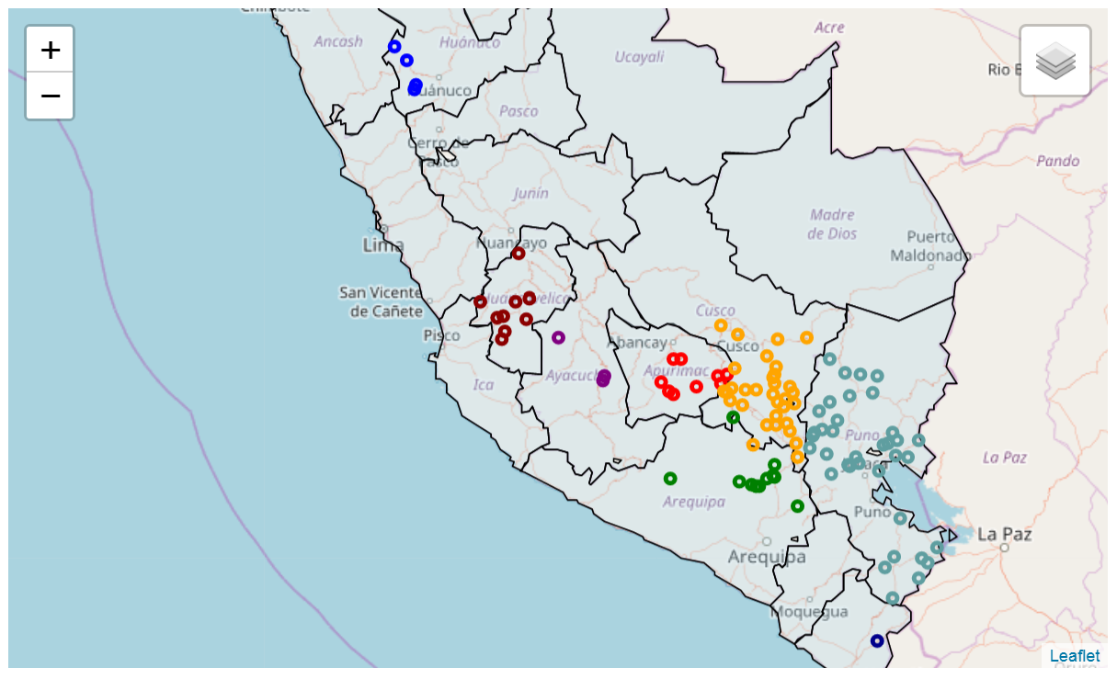
Geolocalización

Slide 19
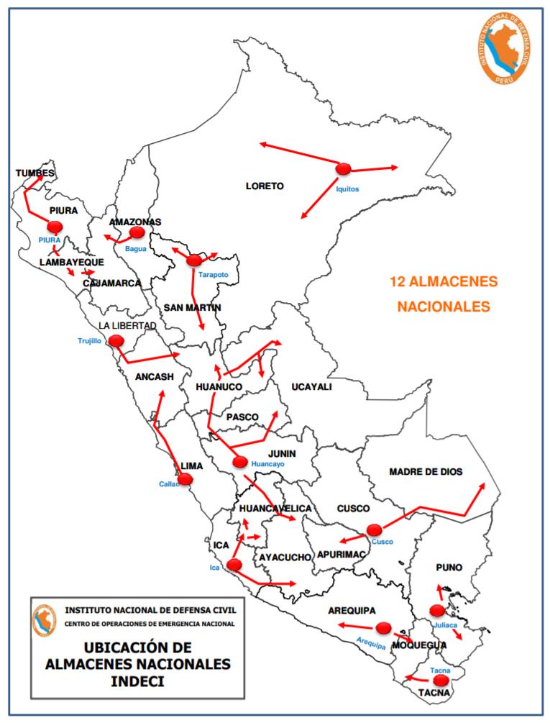
Próximos pasos

Slide 20
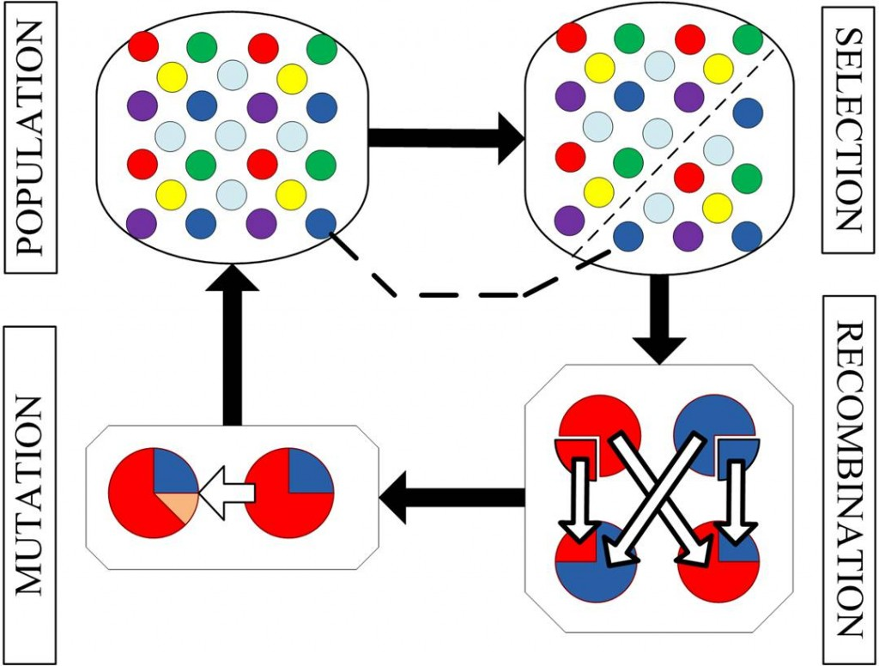
Próximos pasos
Optimización Multiobjetivo + GA: Non-dominated Sorting Genetic Algorithm II (NSGA-II)

Slide 21
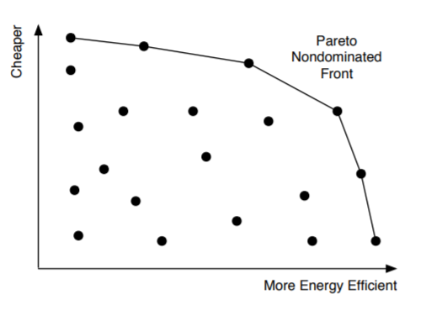
Próximos pasos
Optimización Multiobjetivo: Frente de Pareto

Slide 22
Referencias
Clark, A. and Culkin B. (2013). A Network Transshipment Model for Planning Humanitarian Relief Operations after a Natural Disaster
Deb, K. et al. (2002). A Fast and Elitist Multiobjective Genetic Algorithm: NSGA-II
Fayyad, U. et al. (1996). From Data Mining to Knowledge Discovery in Databases
Instituto Nacional de Defensa Civil (2008). Lecciones Aprendidas del Sur
Presidencia del Consejo de Ministros, Secretaría de Gestión del Riesgo de Desastres (2017). Plan Multisectorial ante Heladas y Friaje 2017
Vitoriano, B., Ortuño, M., Tirado, G. and Montero, J. (2011). A multi-criteria optimization model for humanitarian aid distribution

Slide 23
Objetivos Específicos
Construir la instancia del problema de distribución de ayuda humanitaria basada en un escenario real.
Definir la formulación de la función objetivo, restricciones, variables de decisión y parámetros del problema de distribución de ayuda humanitaria.
Definir y diseñar las estructuras de datos, función de aptitud y operadores del algoritmo genético.
Implementar el algoritmo genético para la resolución del problema de distribución de ayuda humanitaria.
Diseñar e implementar un programa lineal a partir de la formulación del problema de optimización.
Diseñar y desarrollar la experimentación numérica para comparar el desempeño del algoritmo genético con el método de programación lineal.
Desarrollar la interfaz de usuario para la ejecución y visualización de los algoritmos de optimización.

Slide 24
¿Cómo distribuir la ayuda de forma más eficiente?

Slide 25

Logística humanitaria

Slide 26
Red de almacenes (INDECI)

Slide 27


Logística humanitaria

Slide 28
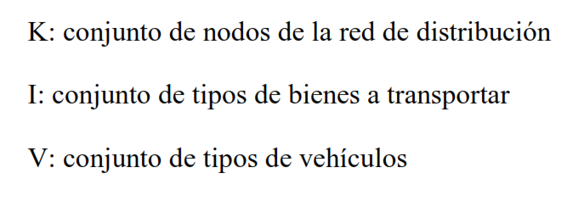
Conjuntos (entidades)

Slide 29
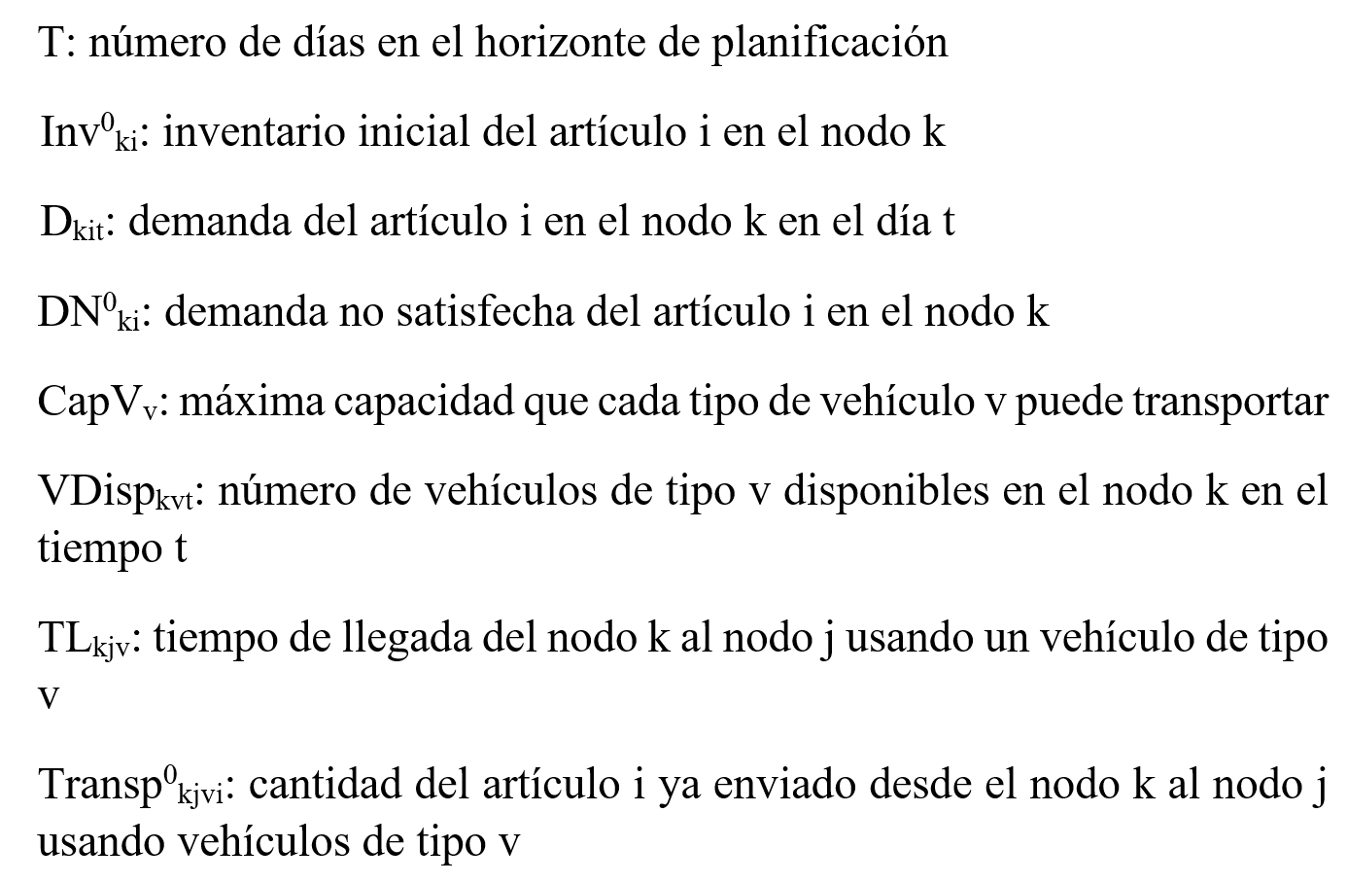
Parámetros (1)

Slide 30

Parámetros (2)

Slide 31
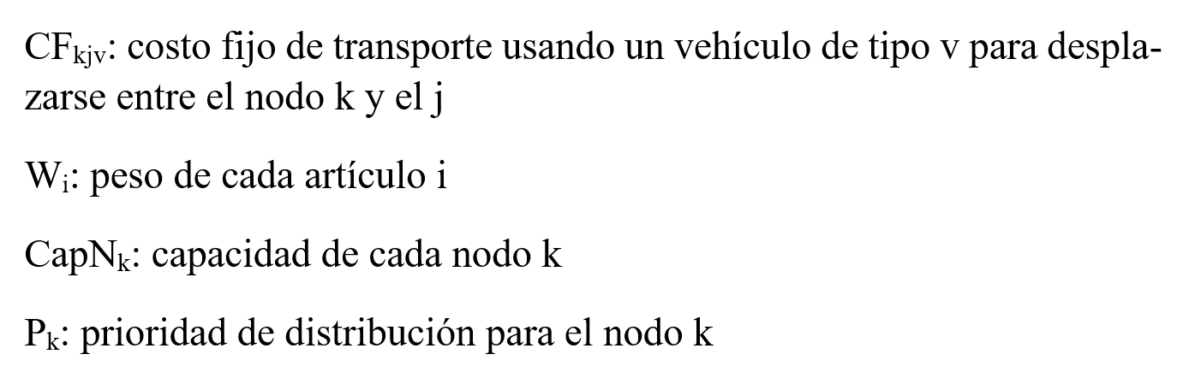
Parámetros (3)

Slide 32
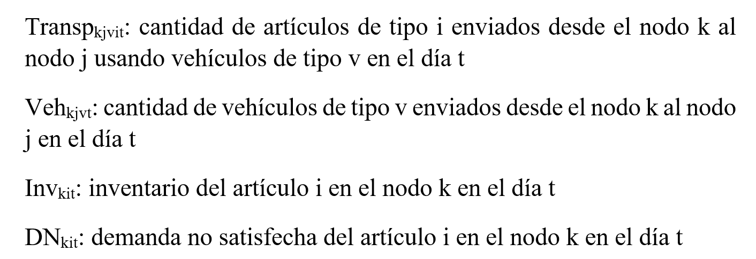
Variables de decisión
?
?

Slide 33
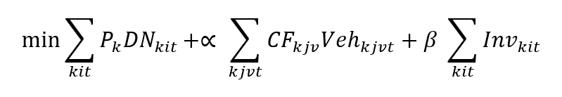

Función objetivo

Slide 34
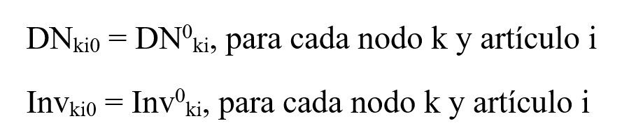
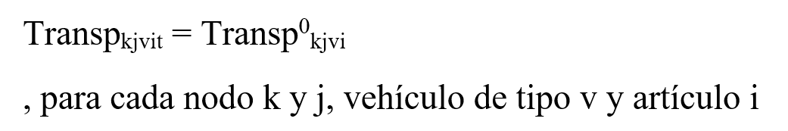
Restricciones (1)

Slide 35
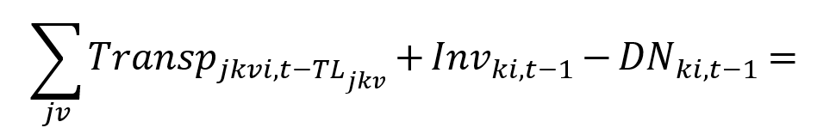
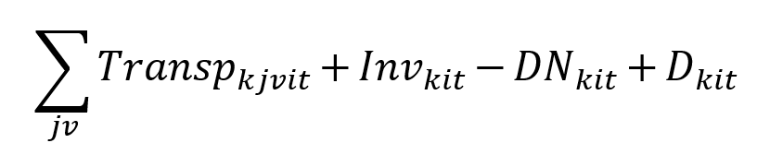
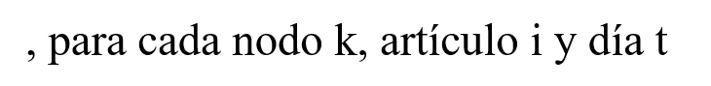
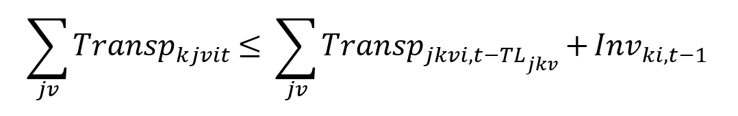
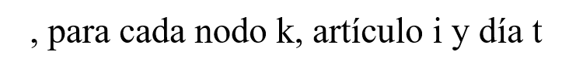

Restricciones (2)

Slide 36
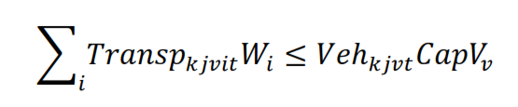
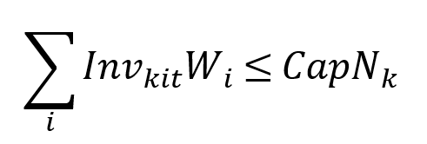
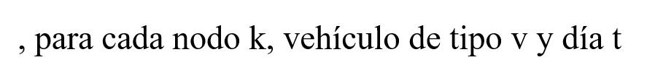
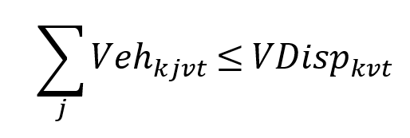
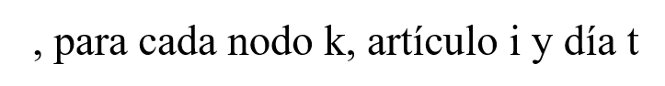
Restricciones (3)

Slide 37

Próximos pasos

Slide 38
Ejemplo
A: 60
B: 50
A: 10
B: 5
S
T
R
A: 70
B: 55
Horizonte de tiempo: 3 días
Vehículos disponibles: 8

Slide 39
ORIGEN | DESTINO | VEHÍCULO | ITEM | TIEMPO | TRANSPORTAR
S | T | V | A | 0 | 0
S | T | V | A | 1 | 30
S | T | V | A | 2 | 30
S | T | V | A | 3 | 0
S | T | V | B | 0 | 0
S | T | V | B | 1 | 50
S | T | V | B | 2 | 0
S | T | V | B | 3 | 0
T | R | V | A | 0 | 0
T | R | V | A | 1 | 10
T | R | V | A | 2 | 30
T | R | V | A | 3 | 30
T | R | V | B | 0 | 0
T | R | V | B | 1 | 5
T | R | V | B | 2 | 50
T | R | V | B | 3 | 0

Slide 40
Ejemplo
Día 1:
A: 60
B: 50
A: 10
B: 5
A: 30
B: 50
A: 10
B: 5
S
T
R

Slide 41
Ejemplo
Día 1:
A: 30
B: 0
A: 30
B: 50
A: 10
B: 5
S
T
R

Slide 42
Ejemplo
Día 2:
A: 30
B: 0
A: 30
B: 50
A: 10
B: 5
A: 30
A: 30
B: 50
S
T
R

Slide 43
Ejemplo
Día 2:
A: 0
B: 0
A: 30
B: 0
A: 40
B: 55
S
T
R

Slide 44
Ejemplo
Día 3:
A: 0
B: 0
A: 30
B: 0
A: 40
B: 55
A: 30
S
T
R

Slide 45
Ejemplo
Día 3:
A: 0
B: 0
A: 0
B: 0
A: 70
B: 55
S
T
R
A: 70
B: 55

Slide 46
Aplicación y resultados

Slide 47
Extracción y procesamiento de datos

Slide 48

Extracción y procesamiento de datos

Slide 49
Ejecución
17 almacenes
53 tambos
107 aristas
4 ítems (kit de alimentos, kit de abrigo, kit agrorural, kit vivienda)
3 tipos de vehículos
Horizonte de 20 días

Slide 50
Ejecución
Lenguaje de modelado: AMPL
Solver: GNU Linear Programming Kit (GLPK)
Procesador: Intel® Core™ i7-4510U CPU @2.00GHz 2.60GHz
RAM: 8.00 GB
45,465 variables
25,666 restricciones
Tiempo de ejecución: 109.9 segundos
Memoria usada: 88.7 MB

Slide 51

Resultados
Reducción de la demanda insatisfecha a lo largo de los días asignados para la distribución

Slide 52




Resultados
KITS DE ALIMENTOS
KITS DE ABRIGO
KITS AGRORURALES
KITS DE VIVIENDA
Distribución de días necesarios para entregar toda la cantidad de kits

Slide 53
Conclusiones
Es viable la utilización de modelos de programación lineal para la toma de decisiones orientada a la distribución de ayuda humanitaria
El modelo presentado permite además realizar ajustes al peso de cada objetivo para establecer prioridades diferentes
Asimismo, permite representar escenarios tanto del comienzo como la mitad de la intervención
El modelo es extensible y adaptable a otros casos de distribución de ayuda humanitaria

